Slide 1
PORTFÓLIO
RESIDÊNCIA
PEDAGÓGICA
DENISE ROSA MEDEIROS
roza.de@hotmail.com

Slide 2
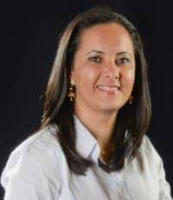
Sobre a preceptora Denise Rosa Medeiros
Atua como professora nas escolas Nossa Senhora da Assunção e Nossa Senhora das Graças;
Mestranda do Mestrado profissional em Ensino de Ciências- UNIPAMPA;
Especialista em Educação com ênfase em Gestão Educacional- UFSM, Graduada em Ciências Biológicas pela Universidade da Região da Campanha- Urcamp e em Licenciatura em Ciências pela Universidade Federal de Santa Maria- UFSM;
Integrante do Projeto de Pesquisa: Atividades Experimentais Investigativas e Resolução de Problemas na Formação Inicial e Continuada de Professores de Ciências da Natureza; Fundamentos para o emprego da metodologia de Resolução de Problemas na Educação Básica; e do Projeto de Extensão: Resolução de Problemas no Ensino de Ciências-UNIPAMPA. Possui experiência na docência na área de Ciências, Biologia, Química e como supervisora do PIBID e Preceptora do Residência Pedagógica, subprojeto Química- UNIPAMPA, Campus Caçapava do Sul.

Slide 3
É uma das ações que integram a Política Nacional de Formação de Professores e tem por objetivo induzir o aperfeiçoamento da formação prática nos cursos de licenciatura, promovendo a imersão do licenciando na escola de educação básica, a partir da segunda metade de seu curso. Essa imersão deve contemplar, entre outras atividades, regência de sala de aula e intervenção pedagógica, acompanhadas por um professor da escola com experiência na área de ensino do licenciando e orientada por um docente da sua Instituição Formadora.
A Residência Pedagógica, articulada aos demais programas da Capes compõem a Política Nacional, tem como premissas básicas o entendimento de que a formação de professores nos cursos de licenciatura deve assegurar aos seus egressos, habilidades e competências que lhes permitam realizar um ensino de qualidade nas escolas de educação básica.

Slide 4
Organização
Do
Grupo

Slide 5
COORDENADORES: MARA ELISÂNGELA JAPPE GOI
MARIA ARLITA SILVEIRA SOARES
ÂNGELO SCHINEIDER
PRECEPTORA: DENISE ROSA MEDEIROS

Slide 6
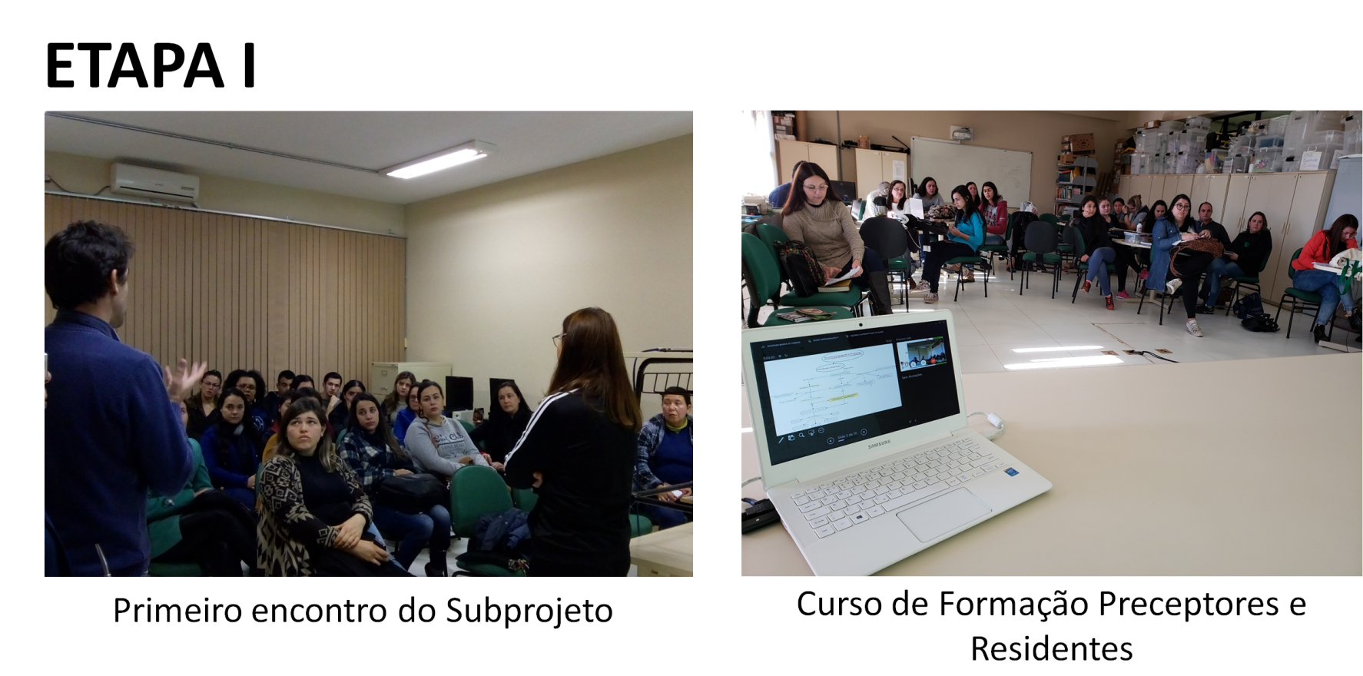
ETAPAS DO RESIDÊNCIA PEDAGÓGICA
Etapa I-
Abertura e encontro do subprojeto- 14/08
Curso de formação dos Preceptores e Residentes
( Referencial: Selma Garrido Pimenta e Lima);

Slide 7
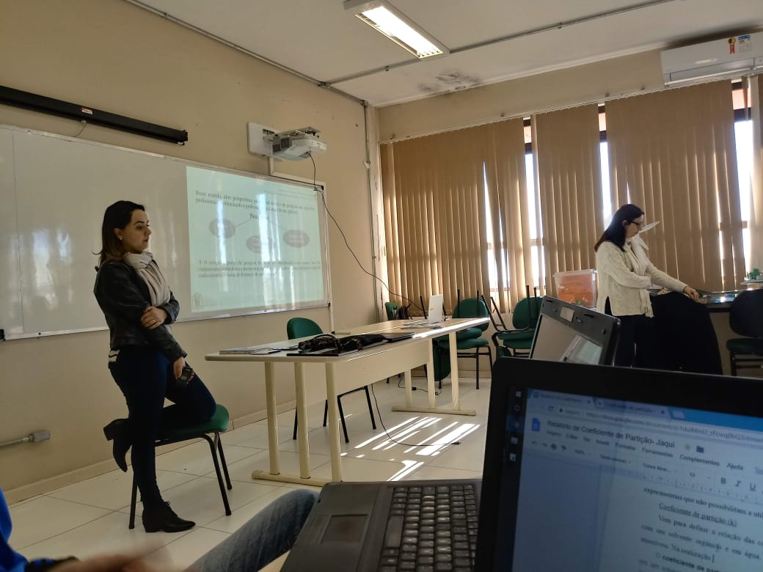
- Leitura e apresentação do livro “ESTÁGIO COM PESQUISA” de: EVANDRO GHEDIN ELISANGELA S. DE OLIVEIRA WHASGTHON A. DE ALMEIDA - pelas Coordenadoras

Slide 8
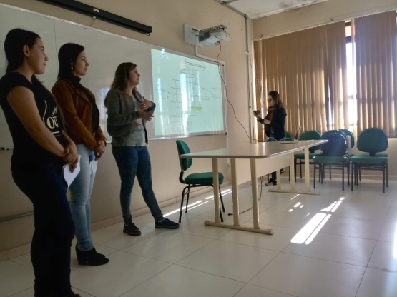
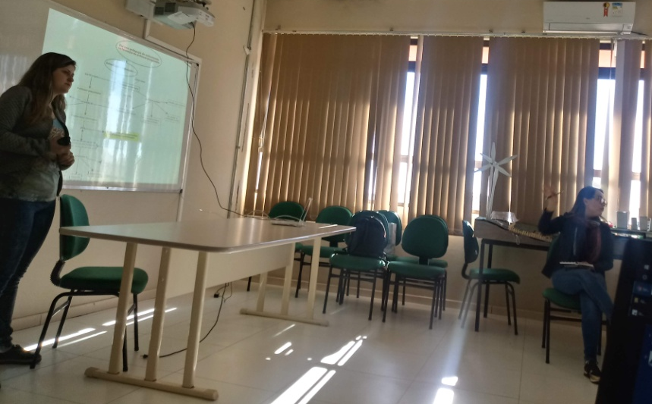
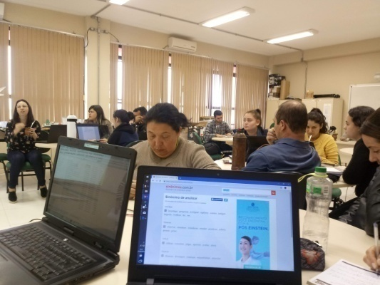
Apresentações dos Capítulos- pelos residentes

Slide 9
Etapa II: Ambientação do/a residente na escola-campo (60h)
Planejamento de atividades pelos residentes;
Estudo do e-book Direitos à aprendizagem e ao desenvolvimento na Educação Básica: Subsídios ao currículo Nacional (BONINI, A.; DUCK, I. F.; BARRA. E. S. O. (org);
Estudo do contexto educacional com diagnóstico da realidade escolar a partir de levantamento de dados realizado na escola-campo.

Slide 10
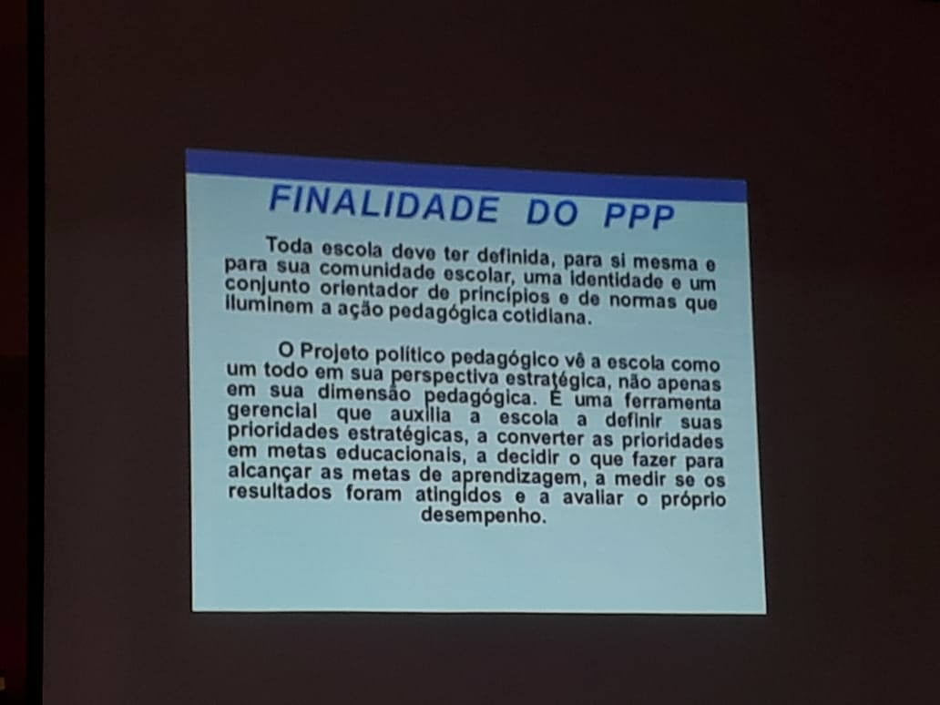

Slide 11
Leitura da Base Nacional Comum Curricular (BNCC)
Uma referência nacional e obrigatória para a formulação dos currículos dos sistemas e das redes escolares dos estados, distrito federal e municípios.
Documento que define aprendizagens essenciais que todos os alunos devem desenvolver ao longo da educação básica de forma progressiva e por área de conhecimento

Slide 12
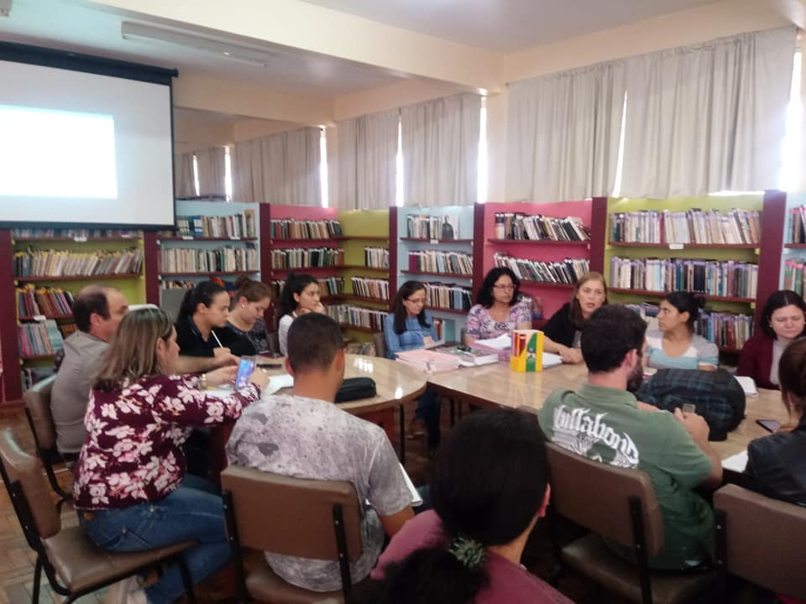
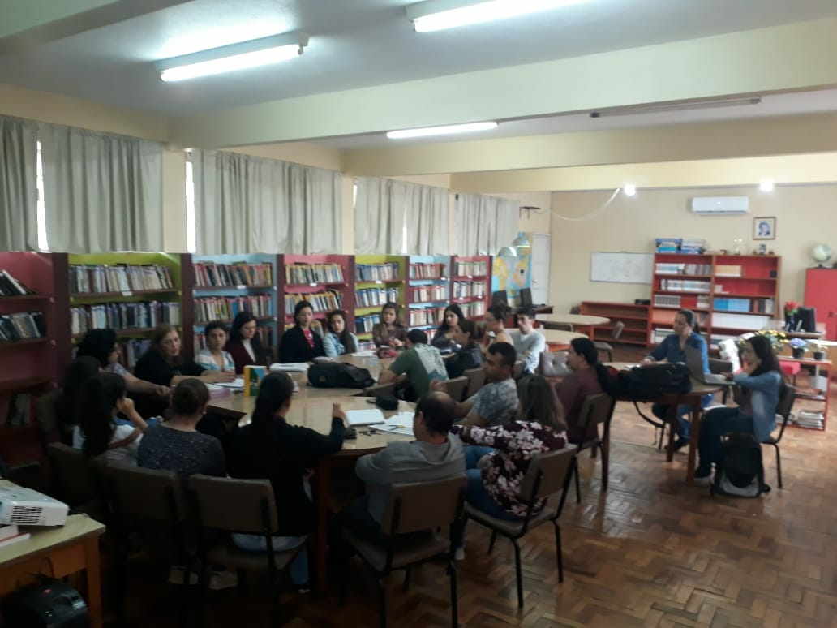
Leitura do Projeto Político Pedagógico (PPP) da Escola- campo
e
análise de planos de estudo

Slide 13
Artigos Produzidos pelo Grupo
ANÁLISE DE EIXOS ESTRUTURANTES DA PROPOSTA POLÍTICO PEDAGÓGICA DE UMA ESCOLA ESTADUAL E A BASE NACIONAL COMUM CURRICULAR
BASE NACIONAL COMUM CURRICULAR E PROJETO POLÍTICO PEDAGÓGICO: ALGUMAS APROXIMAÇÕES ENTRE AS APRENDIZAGENS PROPOSTAS
PROJETO POLÍTICO PEDAGÓGICO VERSUS BASE NACIONAL COMUM CURRICULAR: Um olhar para os Planos de Estudos da área de Matemática

Slide 14
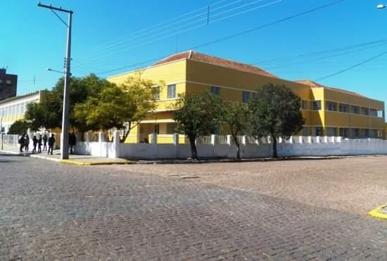
Etapa III - Imersão do residente na escola: devendo contemplar, entre outras atividades, regência de sala de aula e intervenção pedagógica, acompanhadas por um professor da escola com experiência na área de ensino do licenciando e orientada por um docente; (320 h com 100 h de regência efetiva).
ESCOLA-CAMPO
EENSA

Slide 15
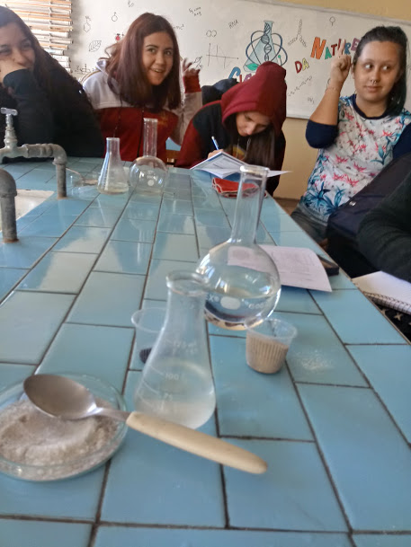
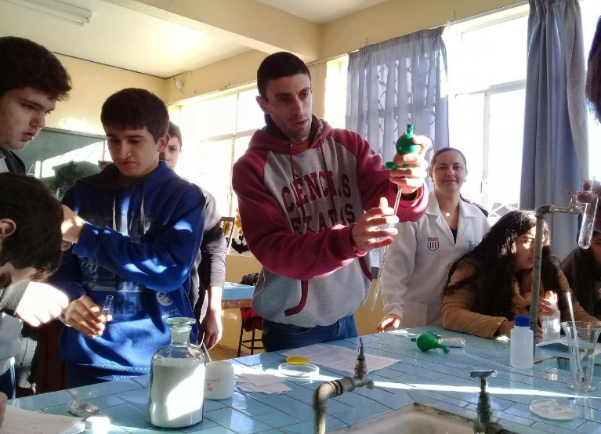
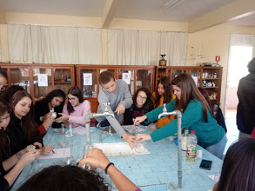
Algumas atividades desenvolvidas pelos residentes
Práticas no Laboratório de Ciências

Slide 16
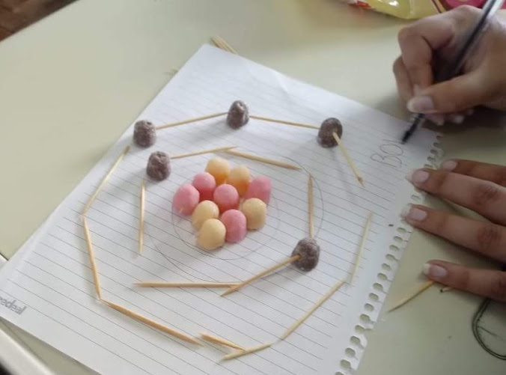
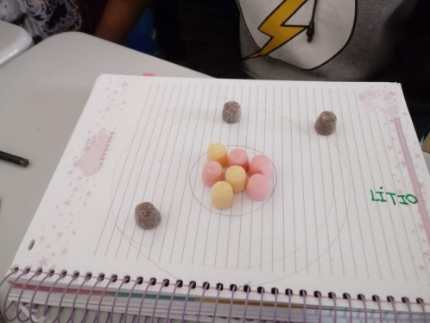
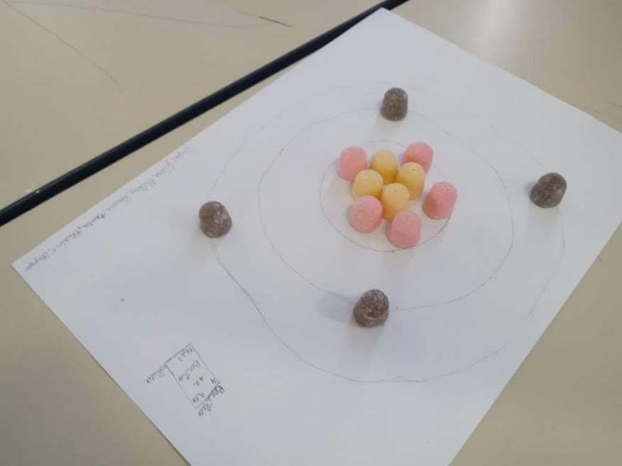
Algumas atividades desenvolvidas pelos residentes
Construção de átomos
de
elementos químicos

Slide 17
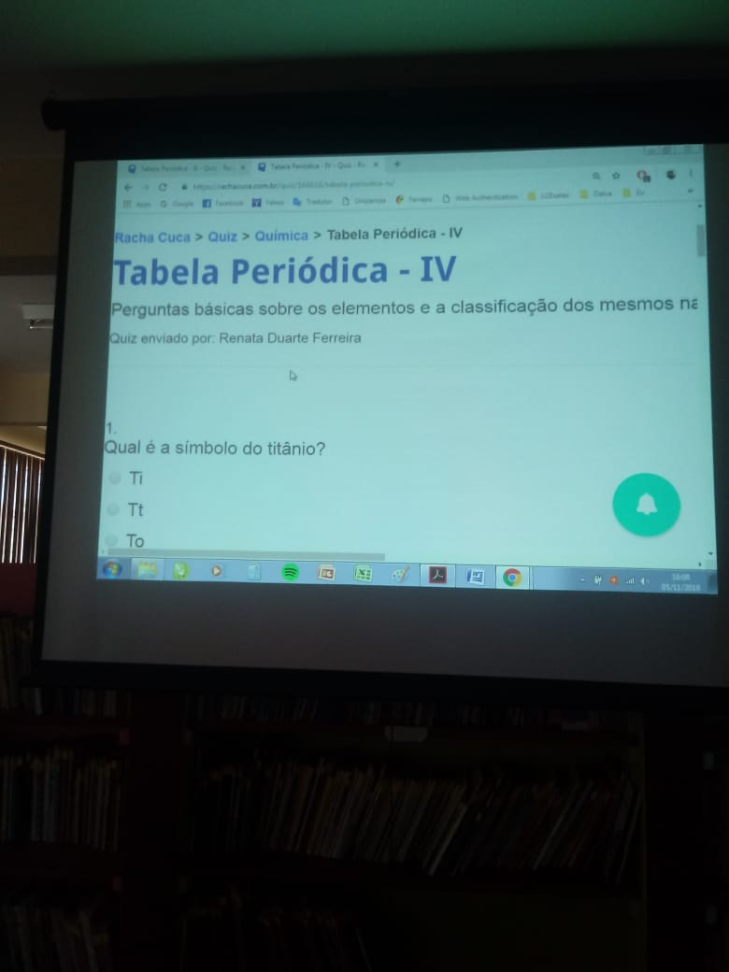
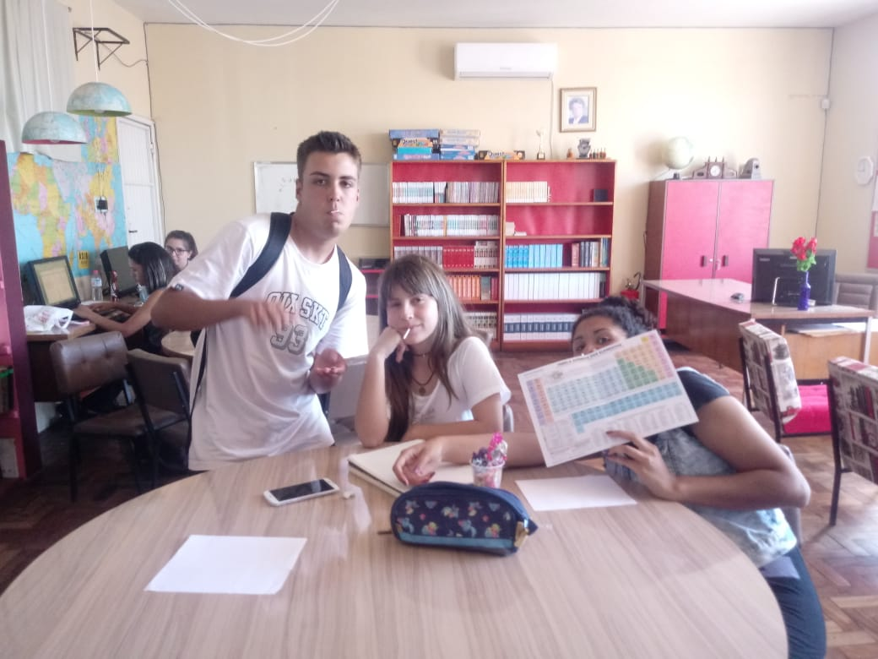
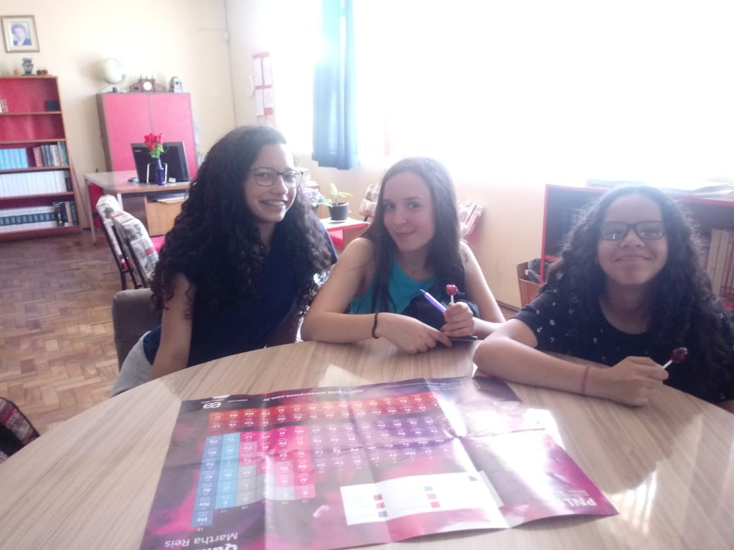
Algumas atividades desenvolvidas pelos residentes
Tabela Periódica
Interativa

Slide 18
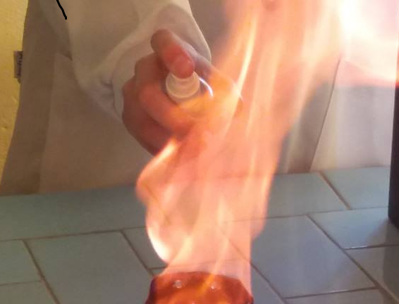
Algumas atividades desenvolvidas pelos residentes
Teste das chamas
e discussão sobre
o comportamento
dos elétrons

Slide 19
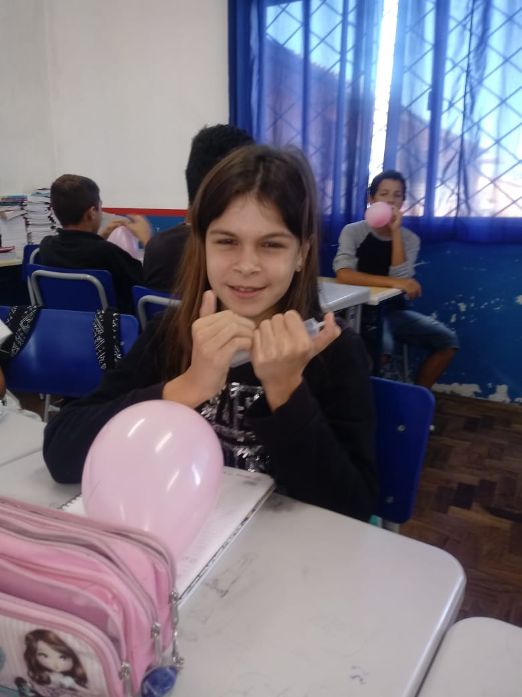
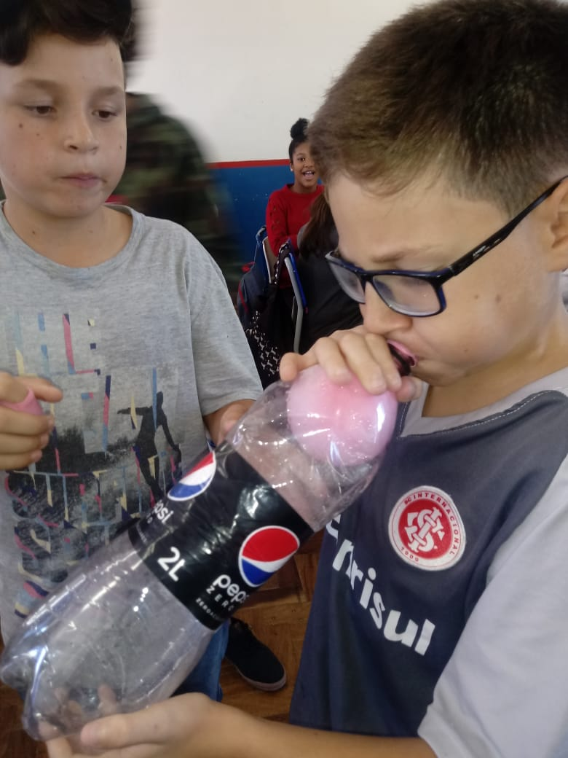
Algumas atividades desenvolvidas pelos residentes
Trabalhando
as propriedades do ar

Slide 20
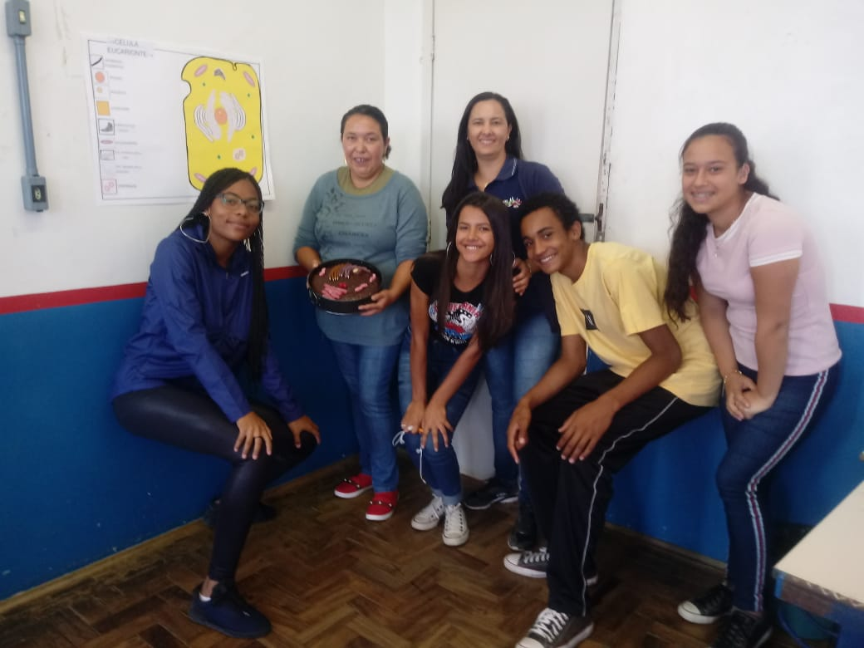
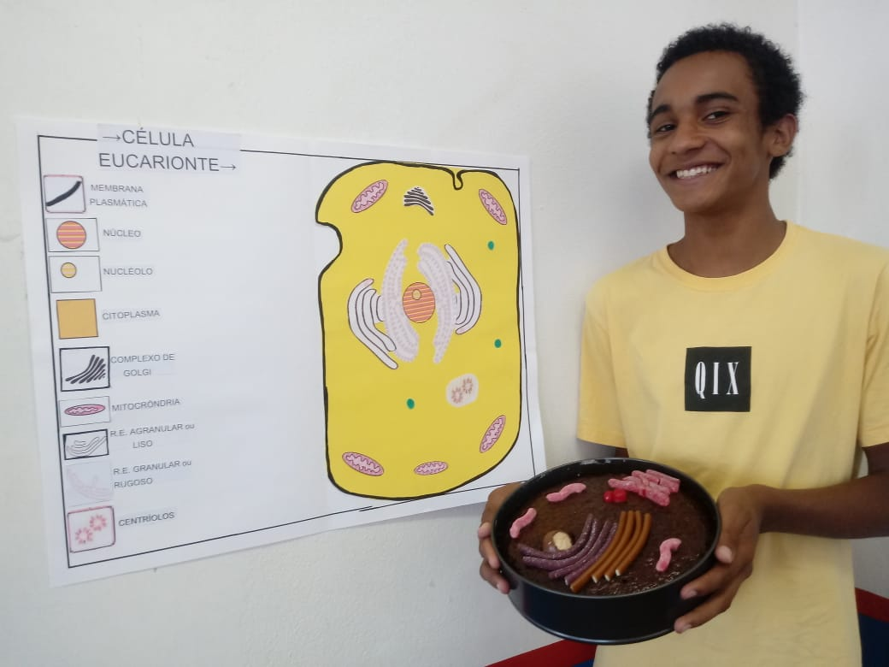
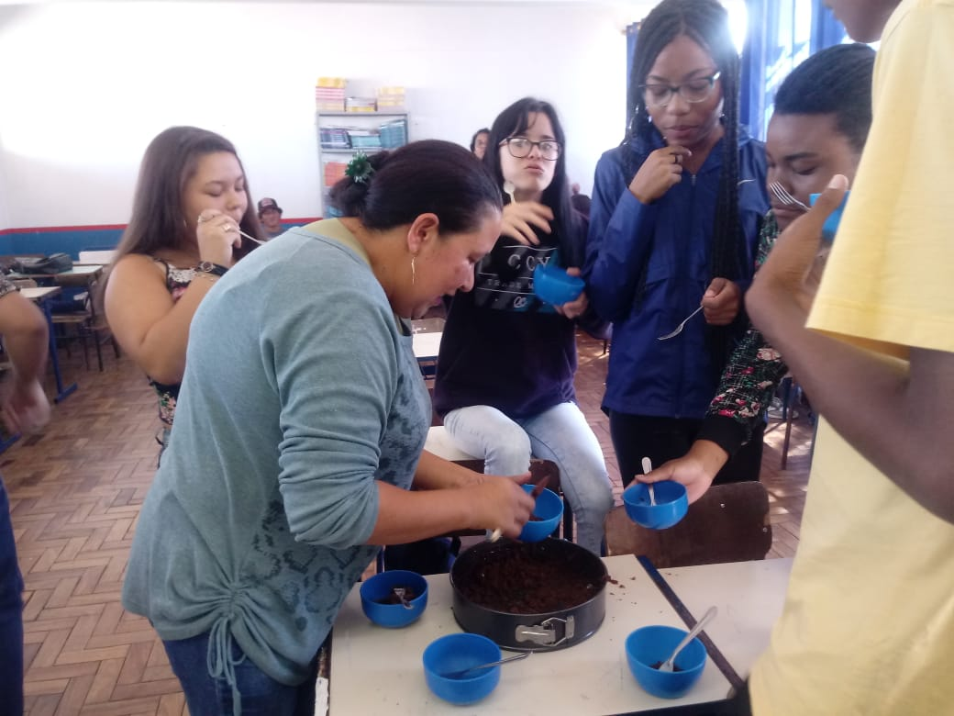
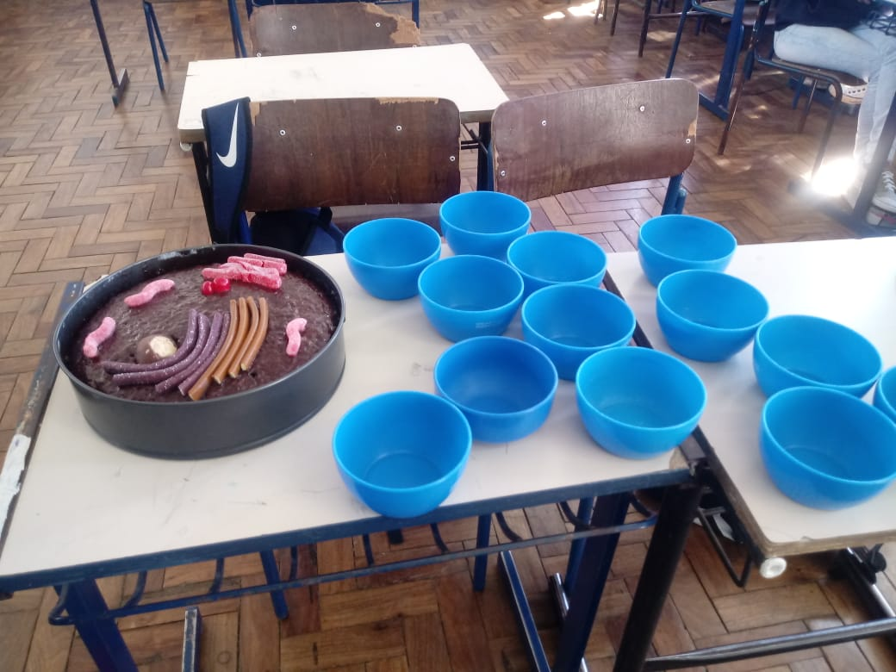
Algumas atividades desenvolvidas pelos residentes
Construindo
célula comestível

